Slide 1
NAUKA ORGANIZACJI I ZARZĄDZANIA III SSA, III SNA licencjat

Slide 2
NAUKA ORGANIZACJI I ZARZĄDZANIA
PODSTAWY ORGANIZACJI I ZARZĄDZANIA
Zarządzanie

Slide 3
NAUKA ORGANIZACJI I ZARZĄDZANIA
ZARZĄDZANIE
PLAN ZAJĘĆ
Problemy z pojęciem zarządzanie
Różne definicje pojęcia.
Nieprecyzyjne tłumaczenie na język polski terminu: management.
Pojęcia tożsame.
Różne interpretacje pojęcia.
Zarządzanie jako proces decyzyjny
Praca w domu
Prakseologiczna konstrukcja odpowiedzialności kierowniczej
Fazy czynności kierowniczych i cykl działań zorganizowanych
Funkcje zarządzania

Slide 4
NAUKA ORGANIZACJI I ZARZĄDZANIA
ZARZĄDZANIE
PROBLEMY Z POJĘCIEM: ZARZĄDZANIE
1. Różne definicje pojęcia.
2. Nieprecyzyjne tłumaczenie
na język polski terminu: management.
3. Pojęcia tożsame (?)
kierowanie, zarządzanie, administrowanie, rządzenie.
4. Różne interpretacje pojęcia.

Slide 5
NAUKA ORGANIZACJI I ZARZĄDZANIA
ZARZĄDZANIE
PROBLEMY Z POJĘCIEM: ZARZĄDZANIE
Różne definicje pojęcia
Definicje podane na zajęciach
ze zwróceniem wielości punktów widzenia
przy ich konstruowaniu.

Slide 6
NAUKA ORGANIZACJI I ZARZĄDZANIA
ZARZĄDZANIE
PROBLEMY Z POJĘCIEM: ZARZĄDZANIE
Nieprecyzyjne tłumaczenie
Management
Znaczenie czynnościowe:
(1) proces nadzoru i/lub kontroli oraz koordynacji
aktywności społecznej i produkcyjnej w organizacji
(2) zarządzanie (kierowanie)
Znaczenie rzeczowe:
(1) grupa ludzi zarządzających (kierujących) organizacją

Slide 7
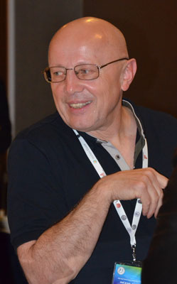
NAUKA ORGANIZACJI I ZARZĄDZANIA
ZARZĄDZANIE
PROBLEMY Z POJĘCIEM: ZARZĄDZANIE
Nieprecyzyjne tłumaczenie
Poprawne tłumaczenie pojęcia management
to KIEROWNICTWO
„Polskim ekwiwalentem terminu management powinien być w ogólnym przypadku termin kierownictwo, a to z racji jego podwójnego (rzeczowego i czynnościowego) znaczenia.”
Jerzy Supernat, Management. Tezaurus kierownictwa, Wrocław 2000, s. 287.

Slide 8
NAUKA ORGANIZACJI I ZARZĄDZANIA
ZARZĄDZANIE
PROBLEMY Z POJĘCIEM: ZARZĄDZANIE
Pojęcia tożsame
ZARZĄDZANIE a KIEROWANIE w prakseologii
(1) Zarządzanie jest pojęciem węższym
Kierowanie jest pojęciem szerszym
zarządzanie jest postacią kierowania
zarządzanie zawiera się tylko w relacjach międzyludzkich
(2) Zarządzanie jest pojęciem szerszym
(3) Zarządzanie i kierowanie są pojęciami tożsamymi
Z < K
Z > K
Z = K

Slide 9
NAUKA ORGANIZACJI I ZARZĄDZANIA
ZARZĄDZANIE
PROBLEMY Z POJĘCIEM: ZARZĄDZANIE
Pojęcia tożsame
ZARZĄDZANIE a RZĄDZENIE w prakseologii
Rządzenie to jedna z form kierowania.
Rządzenie to „(…) możność legalnego zastosowania przymusu lub przekonanie obywateli o legalności państwowych organów władzy (…)”
(Jan Zieleniewski)
Rządzenie w nowoczesnych strukturach biurokratycznych opiera się na podstawach racjonalno-prawnych.
(Max Weber)

Slide 10
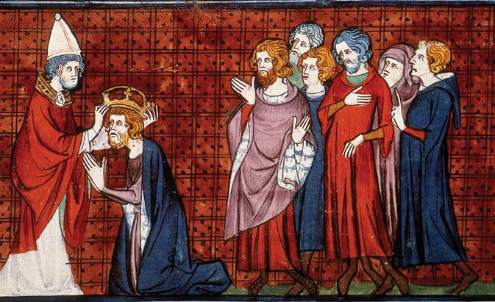
NAUKA ORGANIZACJI I ZARZĄDZANIA
ZARZĄDZANIE
PROBLEMY Z POJĘCIEM: ZARZĄDZANIE
Pojęcia tożsame
Współcześnie zarządzanie uznaje się za jedną z metod rządzenia.
ZARZĄDZANIE a RZĄDZENIE różnice
Kryterium wyodrębnienia jest źródło władzy.
„Tym co rozróżnia zarządzanie od rządzenia jest specyfika stosunków między rządzącymi a rządzonymi.
„Owe stosunki oparte są
na formalnej legitymizacji władzy,
brak jej akceptacji, powoduje
odwołanie się do przymusu państwowego.
Podstawowym sposobem rządzenia
jest hierarchia, odnoszona
do poziomu makrospołecznego.”
(Agnieszka Chrisidu-Budnik)

Slide 11
NAUKA ORGANIZACJI I ZARZĄDZANIA
ZARZĄDZANIE
PROBLEMY Z POJĘCIEM: ZARZĄDZANIE
Pojęcia tożsame
ZARZĄDZANIE a ADMINISTROWANIE w prakseologii
Założenie: rozpatrujemy administrowanie w znaczeniu czynnościowym.
Kryterium wyodrębnienia jest „(…) funkcja w instytucji,
scharakteryzowana przede wszystkim przez to,
że występuje ona tylko w instytucjach względnie trwale zorganizowanych
i regulując ich funkcjonowanie (wewnątrz i w stosunkach z otoczeniem)
nie obejmuje jednak bezpośrednio
realizowania podstawowego celu danej instytucji.
Przyczynia się więc do realizacji tego celu raczej pośrednio
i raczej ze względu na formy funkcjonowania
niż na ich treść merytoryczną.”
(Jan Zieleniewski)

Slide 12
NAUKA ORGANIZACJI I ZARZĄDZANIA
ZARZĄDZANIE
INTERPRETACJE POJĘCIA: ZARZĄDZANIE
ZARZĄDZANIE
(INTERPRETACJA)
PRAKSEOLOGICZNA
SOCJOLOGICZNA
CYBERNETYCZNA
SYSTEMOWA

Slide 13
NAUKA ORGANIZACJI I ZARZĄDZANIA
ZARZĄDZANIE
INTERPRETACJA PRAKSEOLOGICZNA POJĘCIA: ZARZĄDZANIE
Założenie: pojęciem wyjściowym dla zarządzania jest kierowanie
Kierowanie w ujęciu wąskim, w organizacji nieformalnej nazywane jest przewodzeniem (przywództwem).
KIEROWANIE
ujmowane w ogólnym znaczeniu
ujmowane w wąskim znaczeniu
oznacza powodowanie,
aby inne rzeczy funkcjonowały
zgodnie z celem kierującego
odnosi się wyłącznie do ludzi i oznacza działanie zmierzające do spowodowania działania innych ludzi zgodnego z celem tego, kto nimi kieruje

Slide 14
NAUKA ORGANIZACJI I ZARZĄDZANIA
ZARZĄDZANIE
INTERPRETACJA PRAKSEOLOGICZNA POJĘCIA: ZARZĄDZANIE
Koncepcja prakseologiczna zrównuje kierowanie ludźmi z władzą.
„„Władza nad ludźmi to nic innego, jak możność kierowania nimi”, co oczywiście wymaga przyzwolenia podwładnych, ich posłuszeństwa, „(…) obojętnie jakie jest jego źródło: miłość, zaufanie, interes, strach, czy cokolwiek innego.” Jednocześnie od tak rozumianej władzy rozróżnić trzeba autorytet” rzeczywisty i autorytet formalny.
(Andrzej Pakuła, Jan ZIeleniewski)
KIEROWANIE
LUDŹMI
WŁADZA

Slide 15
NAUKA ORGANIZACJI I ZARZĄDZANIA
ZARZĄDZANIE
INTERPRETACJA PRAKSEOLOGICZNA POJĘCIA: ZARZĄDZANIE
Główne obowiązki kierowników w zarządzaniu:
powodowanie takiego zachowania się podwładnych, aby najpełniej przyczyniało się do realizacji przypadających im zadań,
stwarzanie warunków umożliwiających podwładnym wykonywanie zadań,
wszczepianie podwładnym nawyków dokładnego wykonywania otrzymanych instrukcji, z tym jednakże, że unikać należy ich nadmiaru oraz niedopuszczać do nieformalnej centralizacji,
przyczynianie się do rozwoju zawodowego i awansu życiowego podwładnych.

Slide 16
NAUKA ORGANIZACJI I ZARZĄDZANIA
ZARZĄDZANIE
INTERPRETACJA PRAKSEOLOGICZNA POJĘCIA: ZARZĄDZANIE
Do zrobienia w domu:
Prakseologiczna konstrukcja odpowiedzialności kierowniczej
(każdy odpowiada w granicach rzeczywiście posiadanych możliwości działania)
Fazy czynności kierowniczych i cykl działań zorganizowanych
Funkcje zarządzania

Slide 17
NAUKA ORGANIZACJI I ZARZĄDZANIA
ZARZĄDZANIE
INTERPRETACJA PRAKSEOLOGICZNA POJĘCIA: ZARZĄDZANIE
Postacie kierowania ze względu na źródła władzy:
rządzenie (władztwo – legalny przymus, przekonanie o legalności, działania kierownicze administracji publicznej)
zarządzanie (władztwo – własność zasobów, upoważnienie właściciela zasobów, organizacje gospodarcze, komercyjne)
wymuszanie (władztwo – przymus nielegalny)
egzekwowanie roszczeń (władztwo – wyrok sądowy)
dobrowolne podporządkowanie ( władztwo – inne źródła, np.: zaufanie, miłość, …)

Slide 18
NAUKA ORGANIZACJI I ZARZĄDZANIA
ZARZĄDZANIE
INTERPRETACJA CYBERNETYCZNA POJĘCIA: ZARZĄDZANIE
Cybernetyka
zajmuje się procesami sterowania.
Sterowanie:
pojęcie ogólniejsze od zarządzania
odnosi się do wielu zjawisk natury
Sterowanie – definicja
jest to wszelkie celowe oddziaływanie jednego systemu na inny
w celu otrzymywania takich zmian przebiegu procesu zachodzącego w przedmiocie sterowania lub stanu sterowanego systemu w danej chwili, które uważa się za pożądane
Zarządzanie to szczególna forma sterowania.
STEROWANIE
ZARZĄDZANIE

Slide 19
NAUKA ORGANIZACJI I ZARZĄDZANIA
ZARZĄDZANIE
INTERPRETACJA CYBERNETYCZNA POJĘCIA: ZARZĄDZANIE
Organizm (mechanizm),
który jest sterowalny i sterowany
ma swoje centrum, które nim steruje.
Centrum steruje także innymi obiektami,
które współdziałają w systemie.
Obiekty w systemie nie mogą mieć
pełnej autonomii,
system istnieje o ile
traktują one jego cele jako nadrzędne
(występuje wtedy synergia dodatnia).
Synergia dodatnia – wartość działania systemu jako całości jest większa niż wartość dodawanych efektów działania poszczególnych obiektów;
CENTRUM
SYSTEM
ORGANIZM

Slide 20
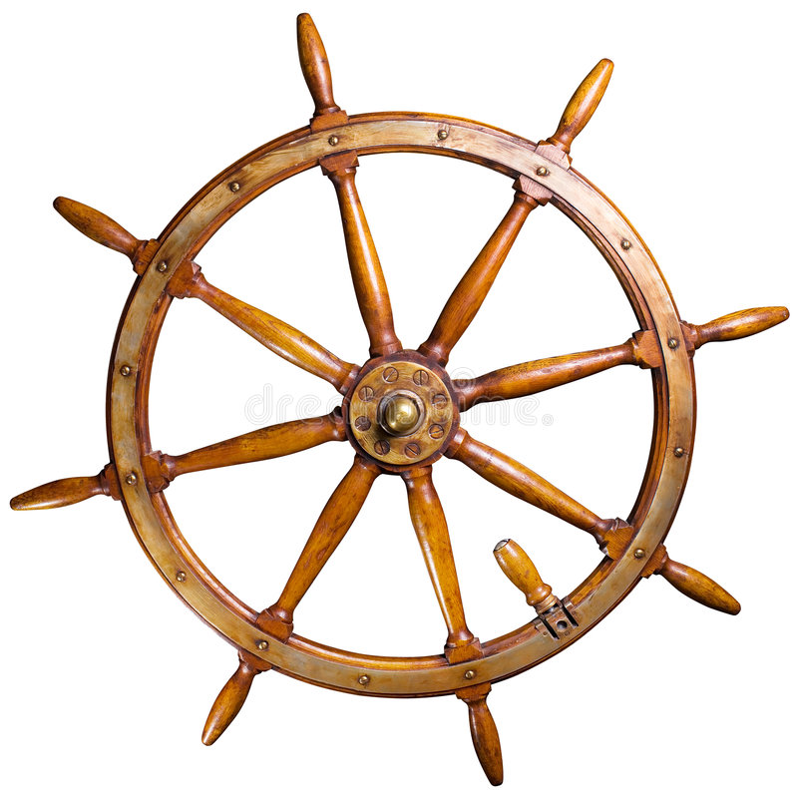
NAUKA ORGANIZACJI I ZARZĄDZANIA
ZARZĄDZANIE
INTERPRETACJA CYBERNETYCZNA POJĘCIA: ZARZĄDZANIE
Sterowanie ma miejsce,
jeżeli działanie obiektu sterującego jest celowe
Sterowanie świadome
(obiekt sterujący jest obdarzony świadomością)
sterowanie ma charakter działania
Sterowanie zautomatyzowane
(obiekt sterujący nie ma świadomości, jest zaprogramowany)
sterowanie ma jedynie charakter zachowania
(obiekt sterujący jedynie zachowuje się, mimo celowości funkcjonowania)

Slide 21
NAUKA ORGANIZACJI I ZARZĄDZANIA
ZARZĄDZANIE
INTERPRETACJA SYSTEMOWA POJĘCIA: ZARZĄDZANIE
Zarządzanie jest pojmowane funkcjonalnie
jako utrzymywanie równowagi między organizacją a jej otoczeniem
oraz między wszystkimi jej podsystemami.
Utrzymywanie równowagi
polega na zapewnieniu organizacji odpowiednich zasileń,
które pozwalają na zachowanie w otoczeniu
odrębności, integralności i zdolności w formułowania celów i strategii
a następnie do ich realizowania.
Nadrzędnym celem zarządzania jest
przetrwanie organizacji i adaptacja do otoczenia

Slide 22
NAUKA ORGANIZACJI I ZARZĄDZANIA
ZARZĄDZANIE
INTERPRETACJA SOCJOLOGICZNA POJĘCIA: ZARZĄDZANIE
Zarządzanie w organizacji formalnej jest
charakterystycznym stosunkiem społecznym
Jest to sformalizowana relacja,
która występuje między pozycjami i rolami, które są z nimi związane.
Zarządzanie to wtórny stosunek społeczny,
który występuje w grupach wtórnych,
charakteryzuje się oficjalnością, formalizacją, specjalizacją,
ograniczonym zakresem tematycznym interakcji i działań.

Slide 23
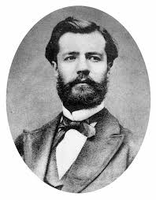
NAUKA ORGANIZACJI I ZARZĄDZANIA
ZARZĄDZANIE
ZARZĄDZANIE JAKO PROCES DECYZYJNY
KLASYFIKACJA DECYZJI
WEDŁUG FUNKCJI KIEROWNICZYCH
decyzje związane z funkcją planowania
decyzje związane z funkcją organizowania
decyzje związane z funkcją rozkazywania*
decyzje związane z funkcją koordynowania
decyzje związane z funkcją kontrolowania
Henri Fayol
(1841-1925)
* Z czasem następuje zmiana określenia:
rozkazywanie przewodzenie i / lub motywowanie.

Slide 24
Pojęcia decydowania i decyzji
NAUKA ORGANIZACJI I ZARZĄDZANIA
ZARZĄDZANIE
ZARZĄDZANIE JAKO PROCES DECYZYJNY
Organizowanie i kierowanie
oczywisty związek
organizowanie to jedna z funkcji kierowniczych
Decydowanie i kierowanie
Z teoretycznego i praktycznego punktu widzenia związek ten nie jest wcale oczywisty.
Można sądzić, że decydowanie jest jedną z funkcji kierowniczych.
Osobiście podzielam pogląd, że decydowanie:
(1) nie jest odrębną funkcją kierowniczą,
(2) lecz sposobem realizacji funkcji kierowniczych.

Slide 25
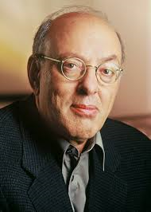
Pojęcia decydowania i decyzji
NAUKA ORGANIZACJI I ZARZĄDZANIA
ZARZĄDZANIE
Ad. 1. Decydowanie jest odrębną funkcją kierowniczą
Henry Mintzberg – Decydowanie to funkcja kierownicza
Autorytet formalny i status kierownika
Role interpersonalne (3) | Role informacyjne (3) | Role decyzyjne (4)
reprezentacyjna (ceremonialna) przywódcy łącznika | monitorująca dystrybutora informacji rzecznika | inicjatora reagująca alokatora zasobów negocjatora
Role w administracji publicznej (5)
architekt konsensusu popularyzator spraw lokalnych interpretator wartości lokalnych wzór etycznego postępowania współwykonawca władzy lokalnej
Można jednak mieć poważne wątpliwości czy wskazanych pięć dodatkowych ról kierowniczych jest właściwych wyłącznie kierownikom w administracji publicznej. Zarządzanie jest zarządzaniem.

Slide 26
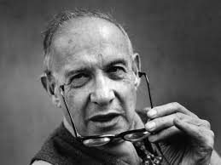
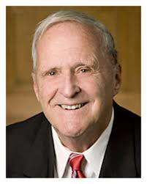
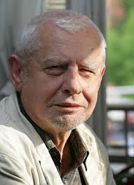
Pojęcia decydowania i decyzji
NAUKA ORGANIZACJI I ZARZĄDZANIA
ZARZĄDZANIE
Ad. 2. Decydowanie jest sposobem realizacji funkcji kierowniczych
Peter F. Drucker
Cokolwiek robi kierownik, robi to przez podejmowanie decyzji.
Victor H. Vroom
Wszyscy kierownicy są decydentami.
Andrzej M. Zawiślak
Istotą zarządzania jest permanentny proces podejmowania decyzji.
Decydowanie jest wspólnym mianownikiem kierowania (funkcji kierowniczych):
planowanie+organizowanie+motywowanie+kontrolowanie+koordynowanie
d e c y d o w a n i e

Slide 27
NAUKA ORGANIZACJI I ZARZĄDZANIA
ZARZĄDZANIE
Dziękuję za uwagę☺

